Slide 1

Часть 3 из 4: Логика
ORTDNIPRO.ORG/QA

Slide 2
1. Интерактивное Программное
Обеспечение

Slide 3
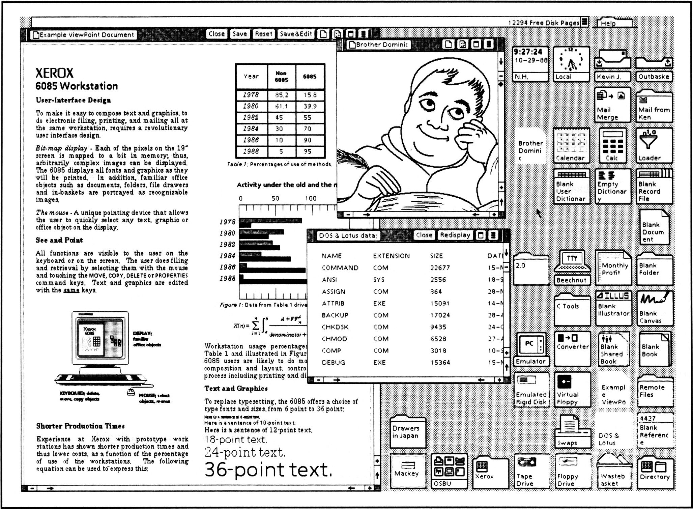
Скевоморфизм - орнамент или элемент дизайна, который скопирован с формы другого объекта, но изготовлен из других материалов или иным методом. /Википедия.

Slide 4
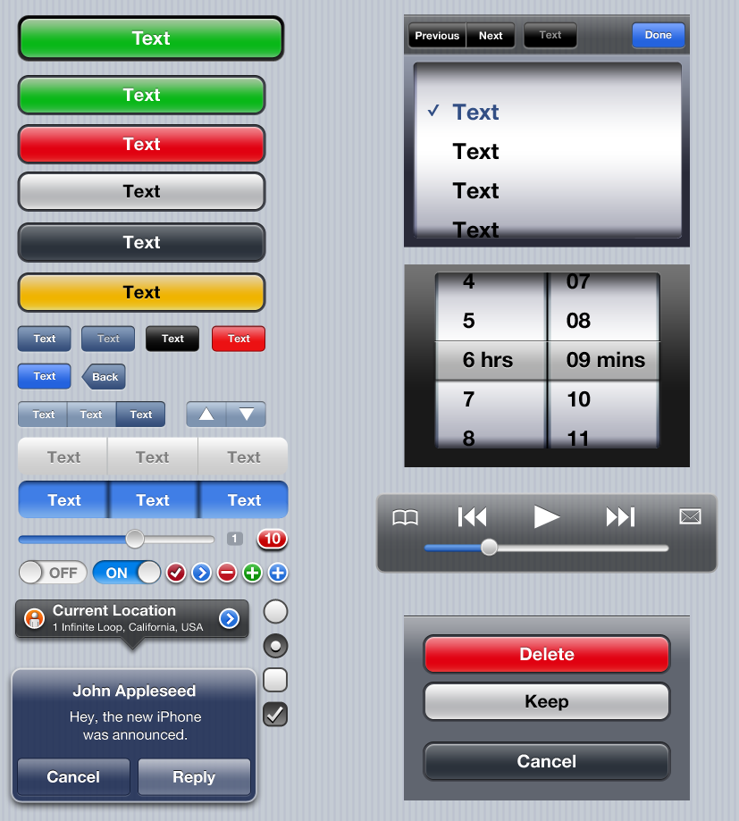
Элементы интерфейса первых версий iOS.
Скевоморфизм - орнамент или элемент дизайна, который скопирован с формы другого объекта, но изготовлен из других материалов или иным методом. /Википедия.
4

Slide 5
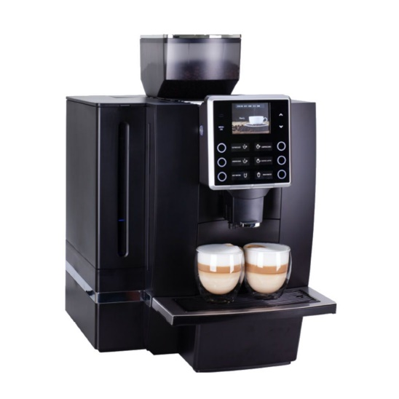
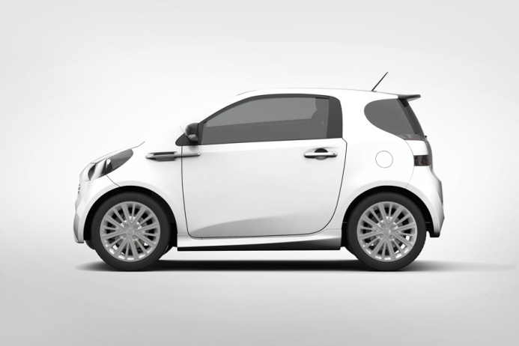
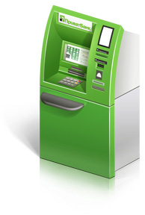
Интерактивное программное обеспечение
Событийная модель управления
https://ru.wikipedia.org/wiki/Событийно-ориентированное_программирование
5

Slide 6
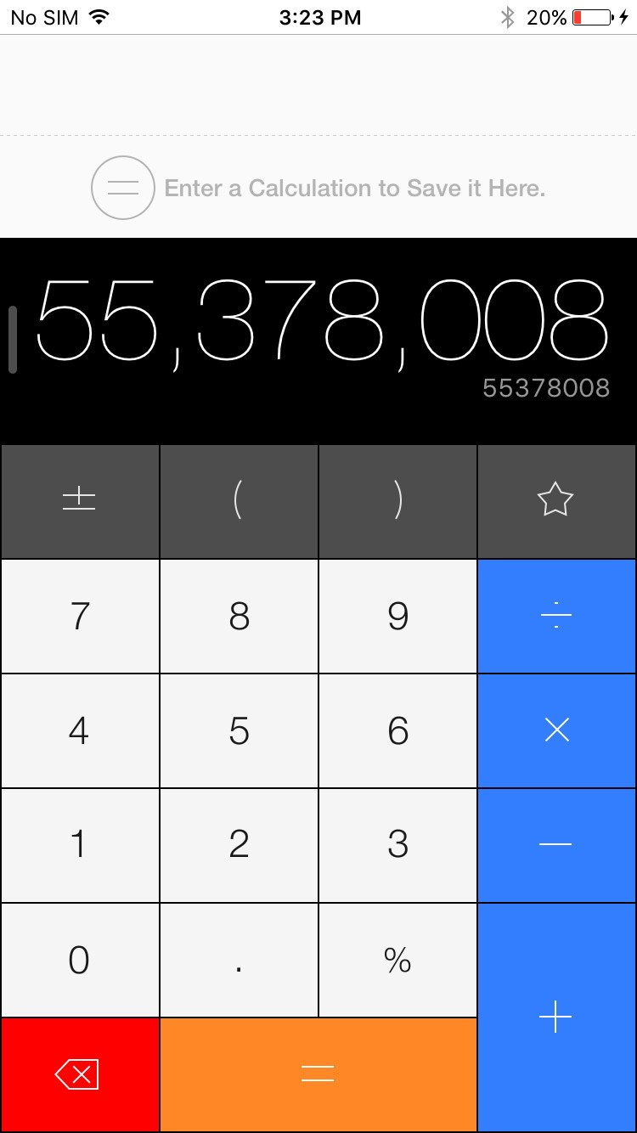
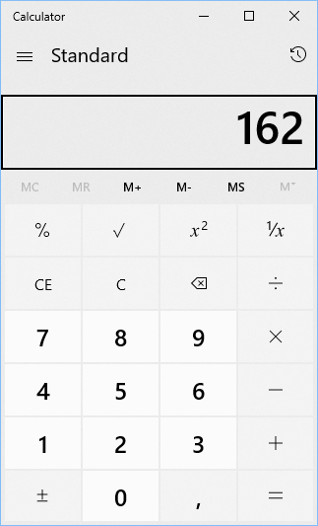
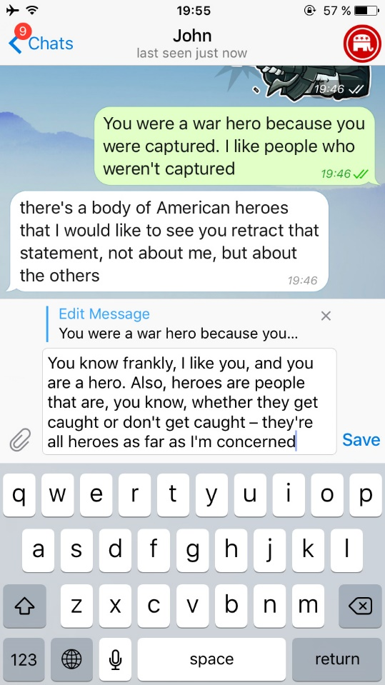
Интерактивное программное обеспечение
6
https://ru.wikipedia.org/wiki/Интерактивность

Slide 7
2. Интерактивное программное
обеспечение
…в браузере…

Slide 8
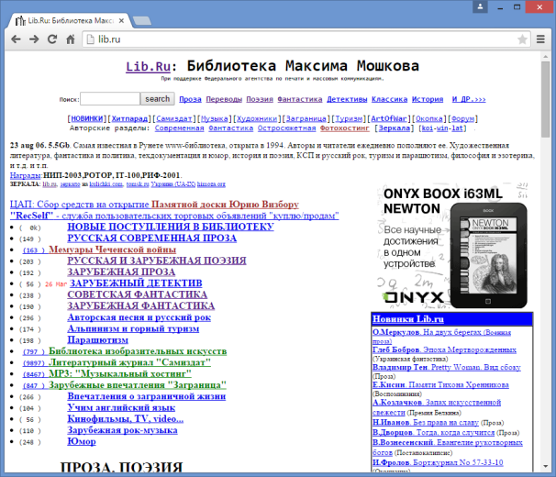
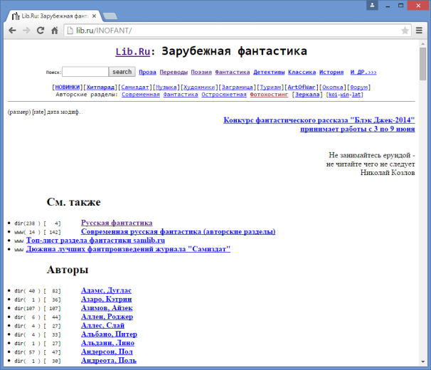
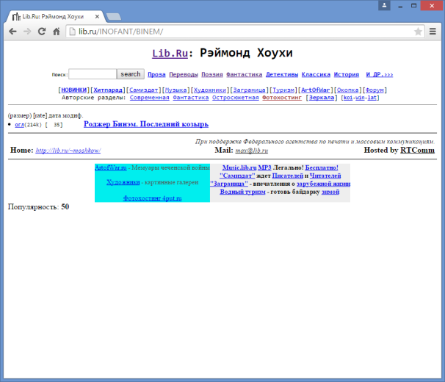
HTML статичен
Что неудивительно, ведь HTML (и CSS) не является языком программирования.
После того как страница загрузиться в браузер она остаётся неизменной, информация на ней не изменяется. Чтобы получить другую информацию, нужно загрузить другую страницу. Однако пользователи (поработав с настольным программным обеспечением) привыкли к какой-никакой но интерактивности.
8

Slide 9
HTML/CSS – декларативные языки
Декларативные языки при помощи директив позволяют указать какой результат мы хотим получить, но не путь его достижения (путь его достижения определяет компьютер). Побочный эффект: всё что не предусмотрено имеющимися директивами – реализовать не получится.
9

Slide 10
JavaScript – императивный язык
Императивные языки (как правило языки программирования относятся к этой категории) – языки состоящие из инструкций (малых действий, «шагов») выполняемых в определённой последовательности. Тем самым код на императивном языке описывает путь достижения желаемого результата.
Отличительная черта императивных языков: работа (обработка) данных, описание логики (ветвления) работы программы.
10

Slide 11
Задачи JavaScript
1. Манипуляция элементами (тегами) HTML-страницы
(когда страница уже в браузере посетителя);
А если конкретнее, то: изменять разметку документа. Ведь браузер «нарисует» только то что описано в разметке.
2. Делать что-то в ответ на действия пользователя
(реагировать на действия пользователя).
11

Slide 12
3. На практике

Slide 13
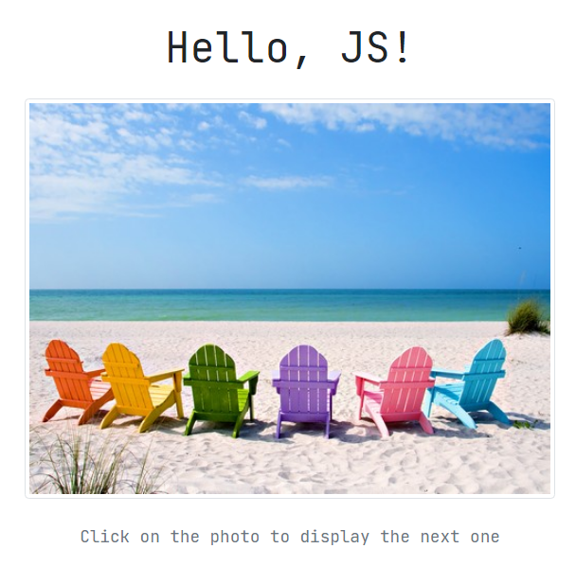
«Листалка» фотографий
Задача JavaScript – изменять разметку страницы, ссылка на изображение в теге <img src=‘…’> тоже относиться к разметке страницы…
Скачайте архив проекта по ссылке: https://github.com/qa-web-ortdnipro/js-example/archive/main.zip
13

Slide 14
4. JavaScript – язык программирования

Slide 15
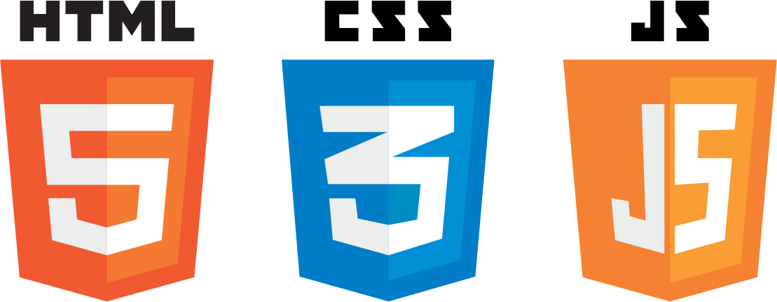
Три базовые технологии Front End разработки
15

Slide 16
Будет полезным

Slide 17
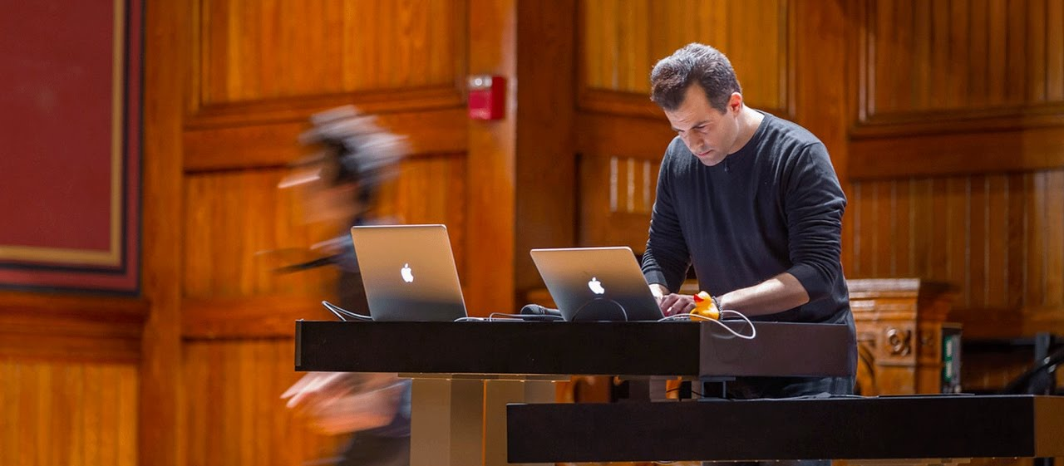
Harvard’s CS50
https://youtu.be/SW_UCzFO7X0?t=167
17

